Slide 1
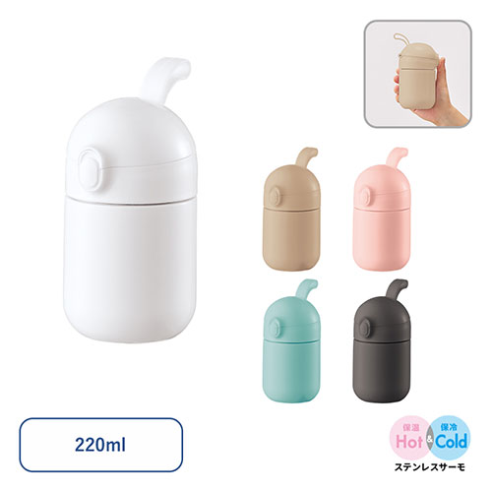
【提案書】
Malutto ワンタッチサーモステンレスボトル 220ml
特徴
220mlサイズのボトルです。丸みのあるフォルムとカラーバリエーションが見た目にも可愛らしく、また保温性に優れたステンレス素材やワンタッチオープン機能も高ポイント！
納期
納期スペース
仕様
カラー展開：全5色
素材：ステンレス(18-8)、PP 他
サイズ：Φ75×H134(mm)
容量：220ml
包装：PE袋、紙箱
備考：取説付(紙箱面)、食品衛生検査済
お見積
お見積りスペース

